Slide 1
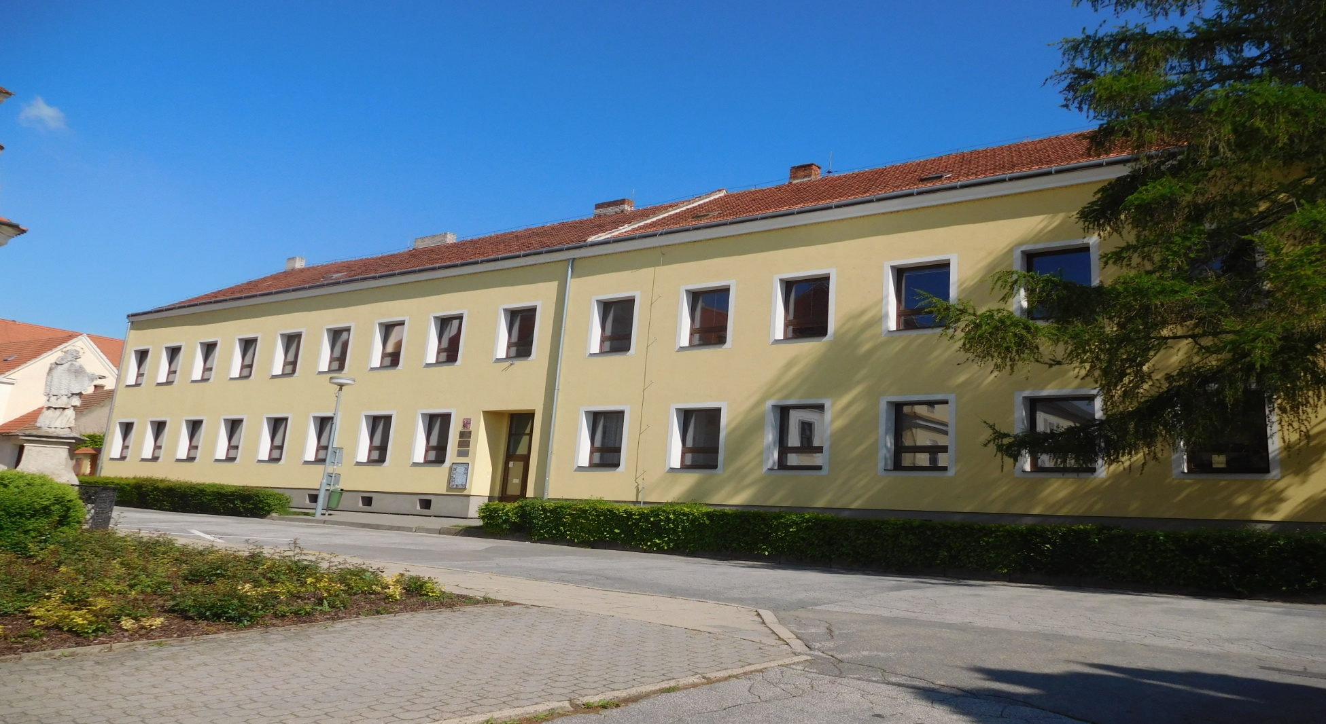
Základní škola M. Kudeříkové Strážnice

Slide 2
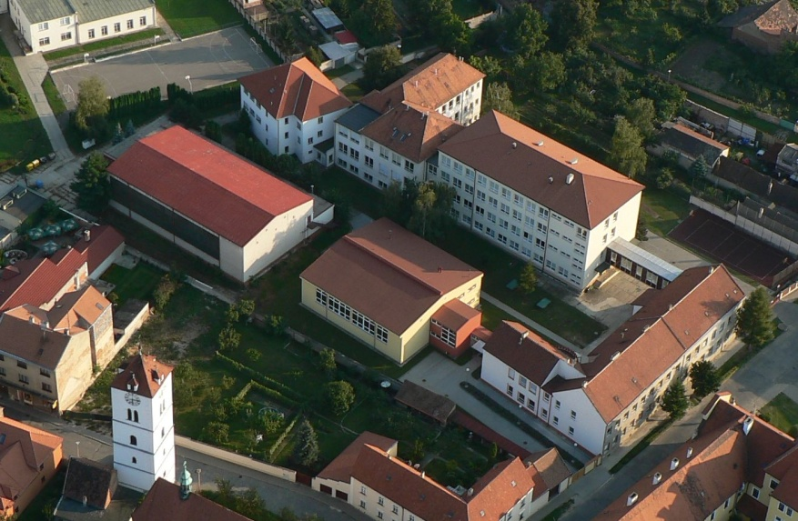
Zdravá ZÁKLADNÍ škola

Slide 3
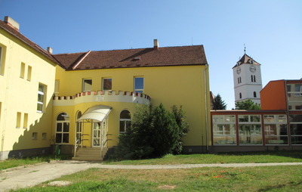
Pilíře zdravé školy
1. POHODA PROSTŘEDÍ 2. ZDRAVÉ UČENÍ 3. OTEVŘENÉ PARTNERSTÍ

Slide 4
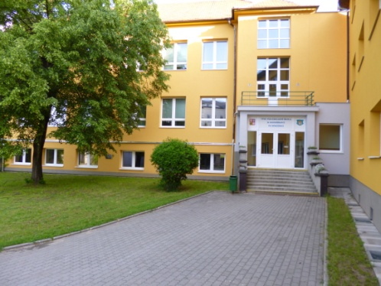
Zásady zdravé školy:
1. Pohoda věcného prostředí
2. Pohoda sociálního prostředí
3. Pohoda organizačního prostředí
4. Smysluplnost
5. Možnost výběru a přiměřenost
6. Spoluúčast a spolupráce
7. Motivující hodnocení
8. Škola jako model demokratického společenství
9. Škola jako kulturní a vzdělávací středisko obce

Slide 5
1. Pohoda prostředí
Zásada 1.: Pohoda věcného prostředí
Zásada 2.: Pohoda sociálního prostředí
Zásada 3.: Pohoda organizačního prostředí

Slide 6
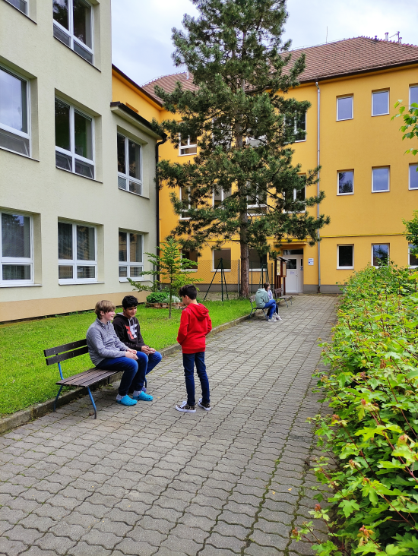
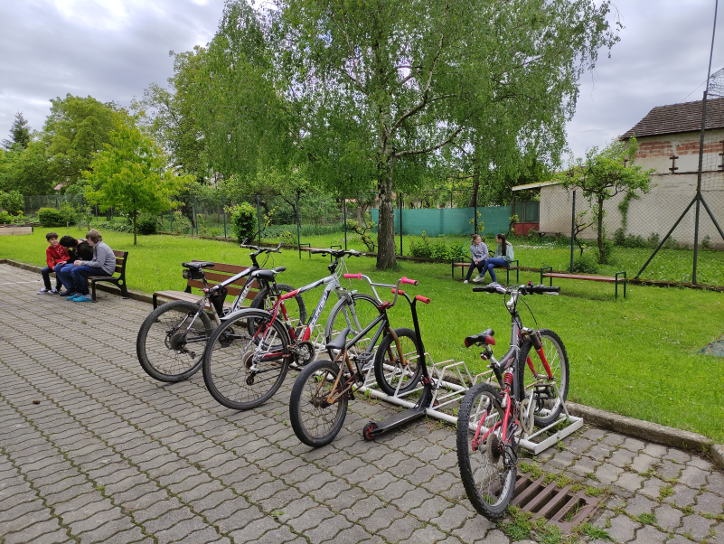
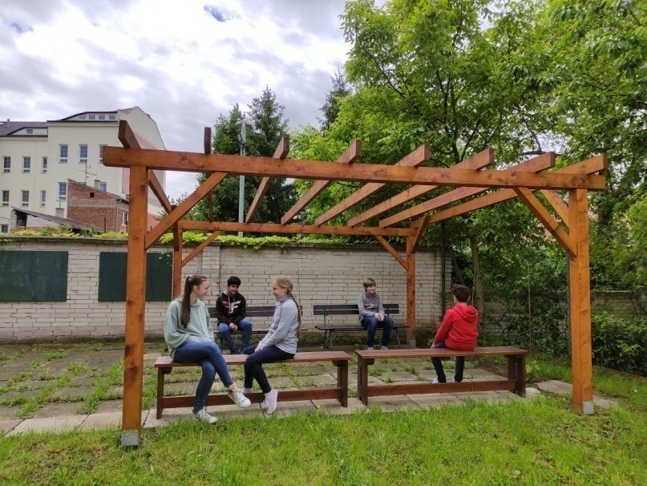
oddychové koutky a odpočinková místa

Slide 7
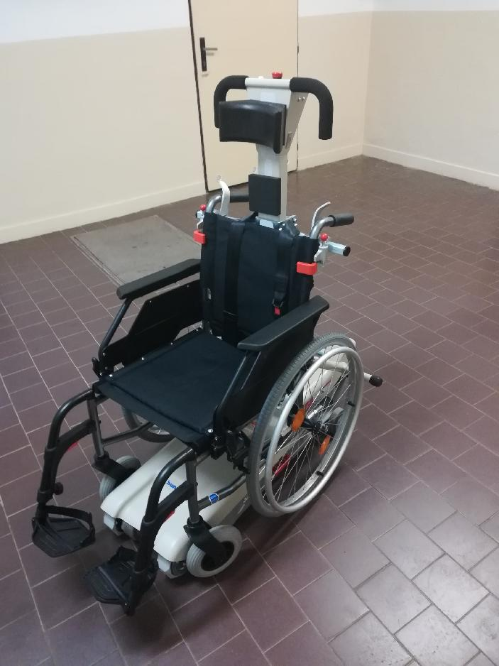
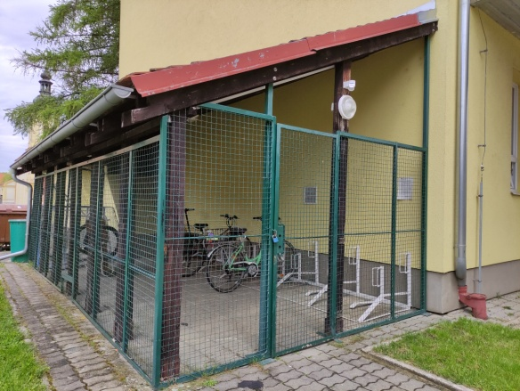
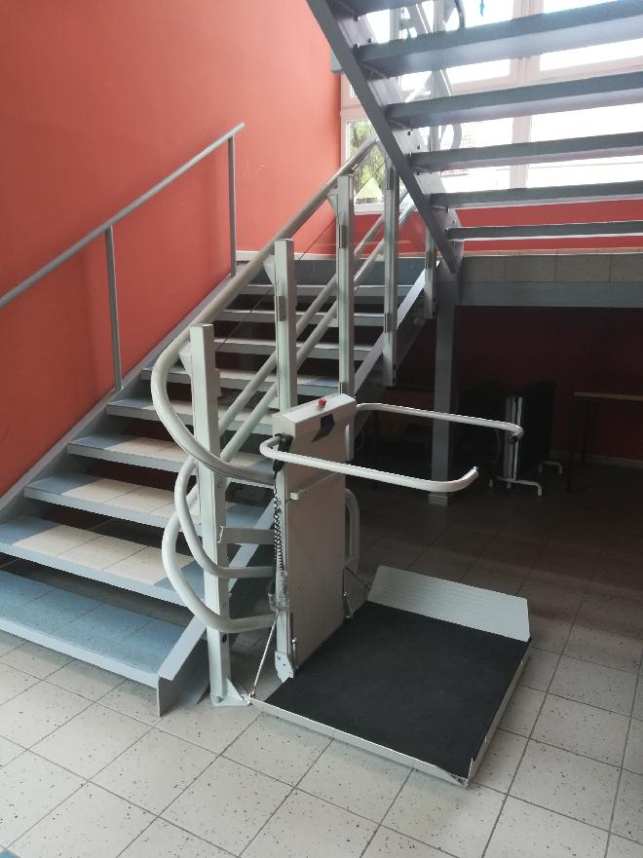
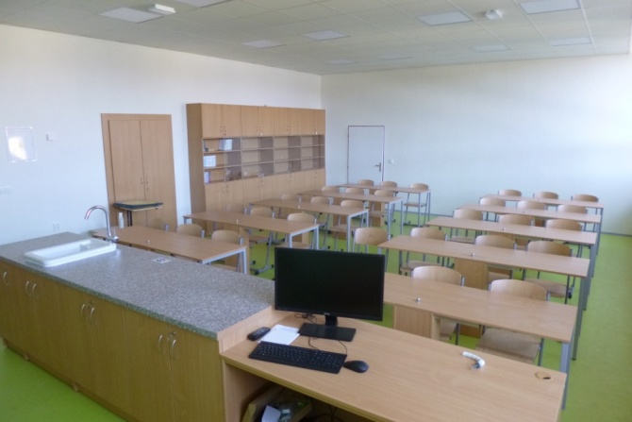
Schodolez, plošina, kolárna, tělocvična

Slide 8
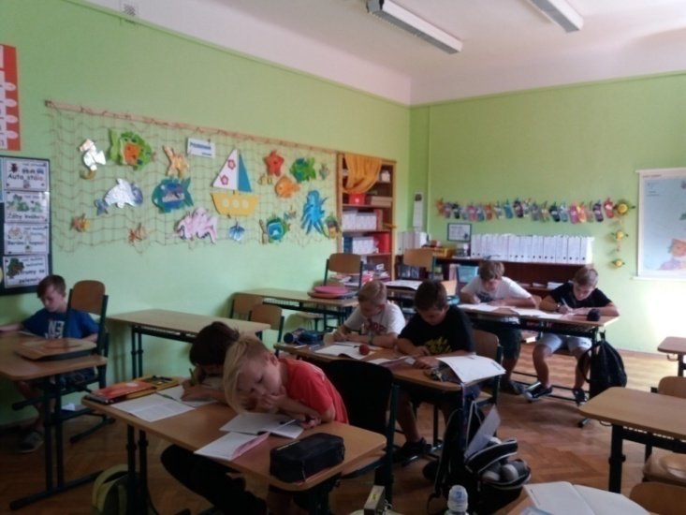
2. ZDRAVÉ UČENÍ
Zásada 4.: Smysluplnost
Zásada 5.: Možnost výběru a přiměřenost
Zásada 6.: Spoluúčast a spolupráce
Zásada 7.: Motivující hodnocení

Slide 9
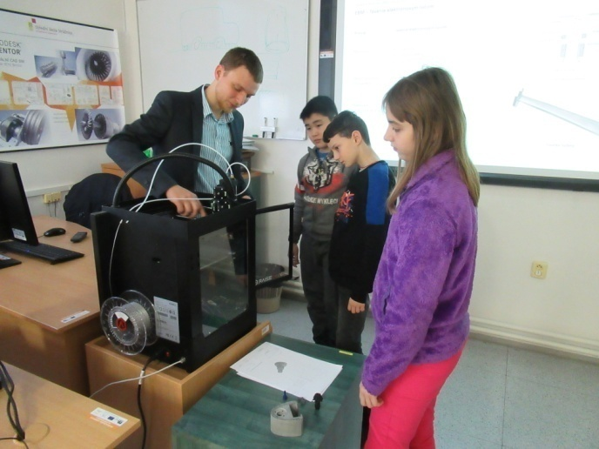
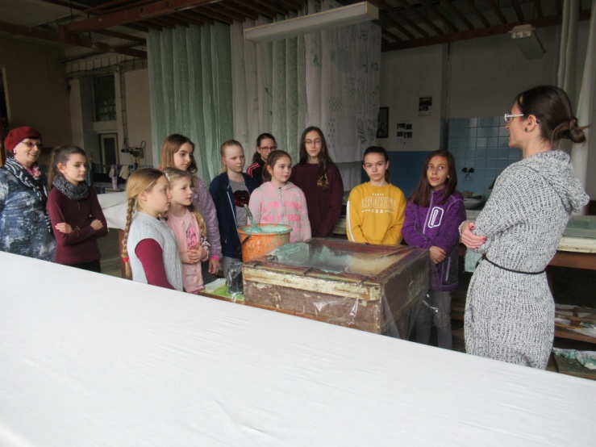
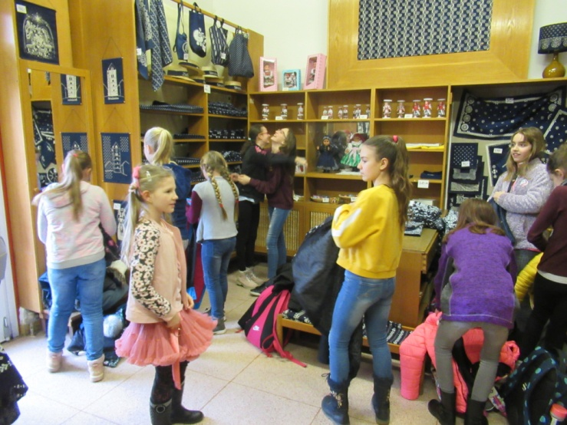
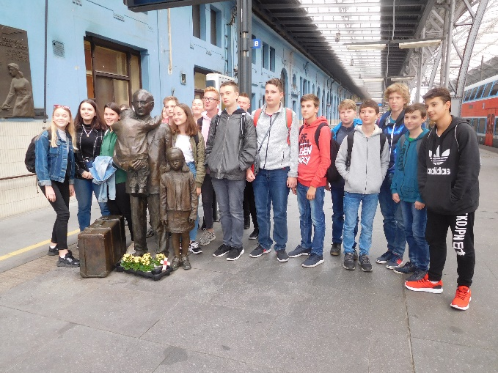
Školní žákovský parlament A EXKURZE
3D tiskárna
Modrotisk
Elektrárna Dukovany
Praha

Slide 10
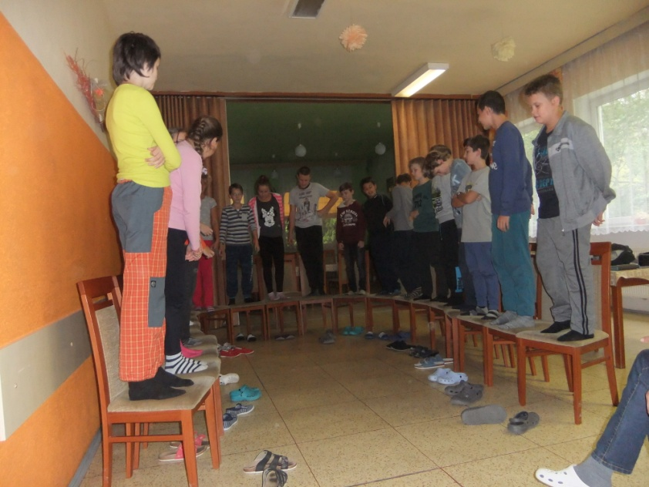
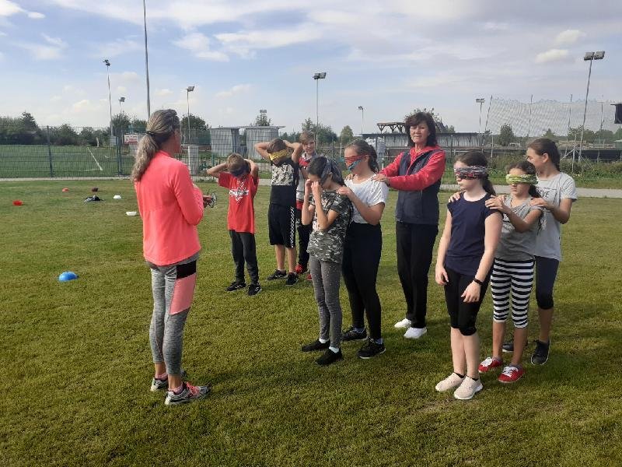
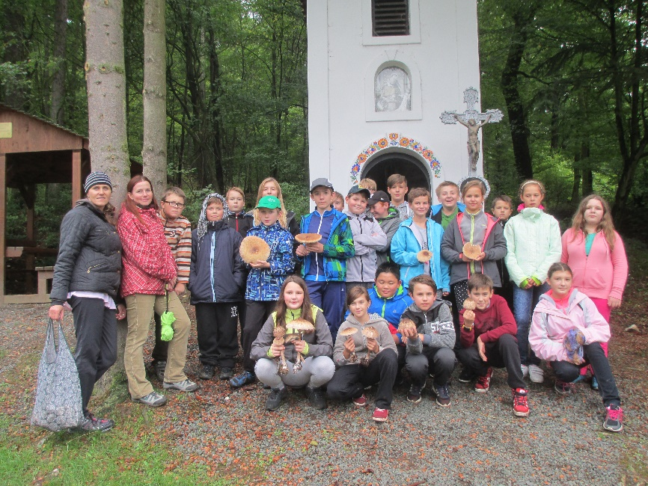
Adaptační pobyty 6. ročníků

Slide 11
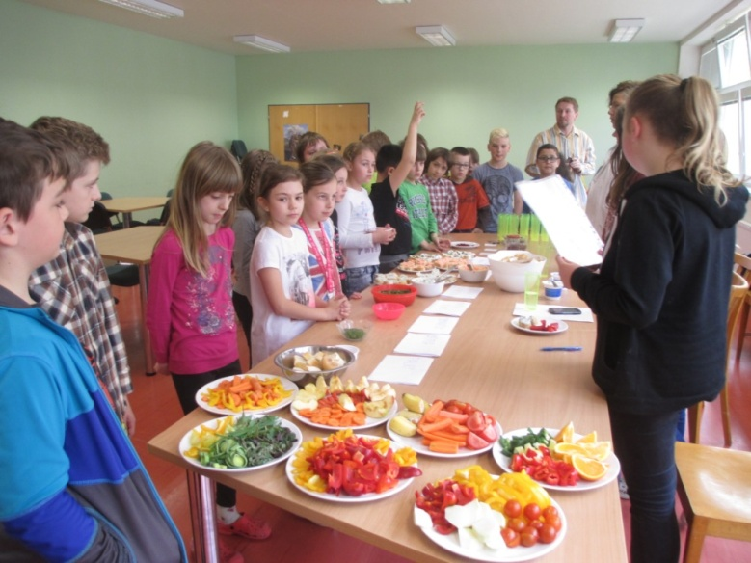
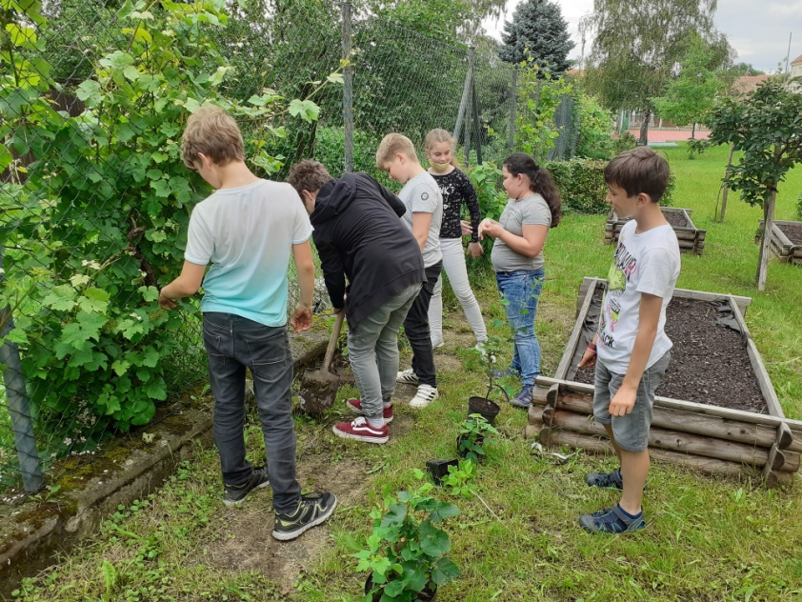
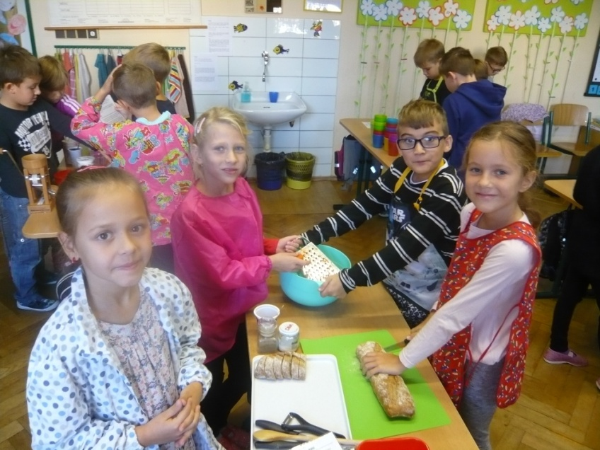
UČENÍ NA ZAHRADĚ A ZDRAVÝ ŽIVOTNÍ STYL

Slide 12
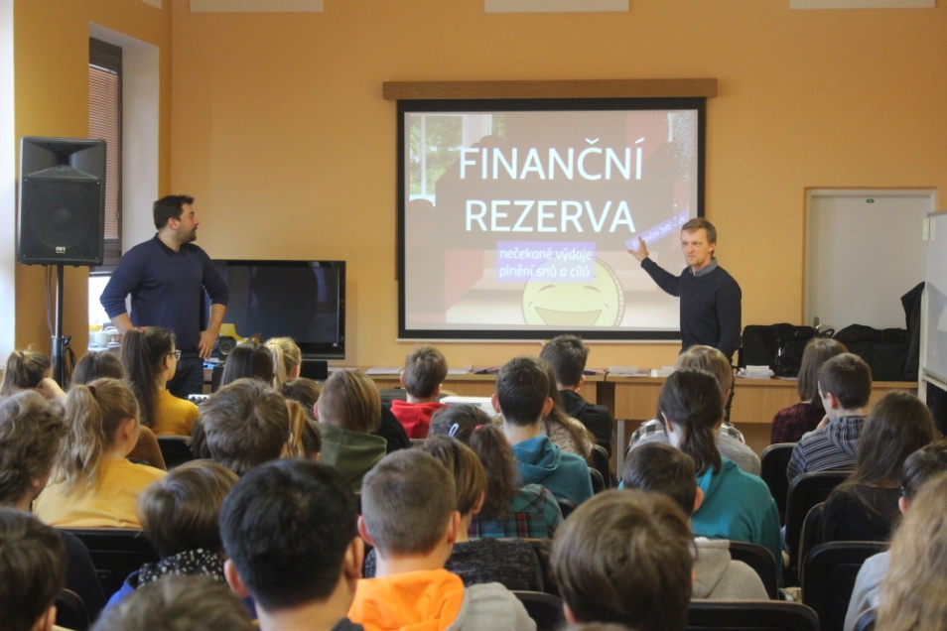
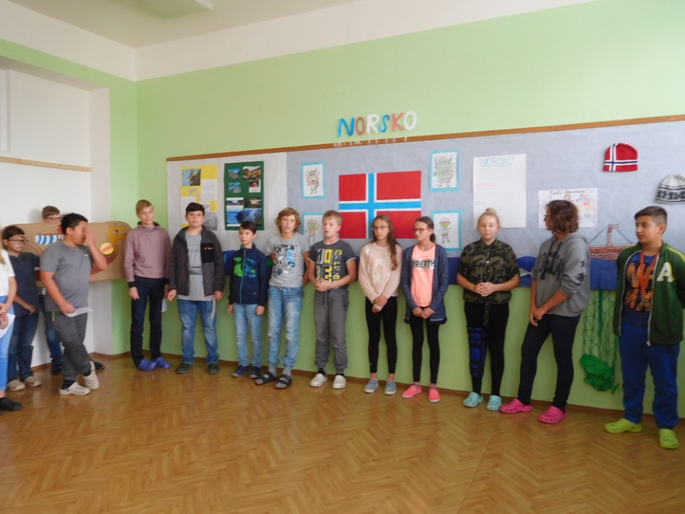
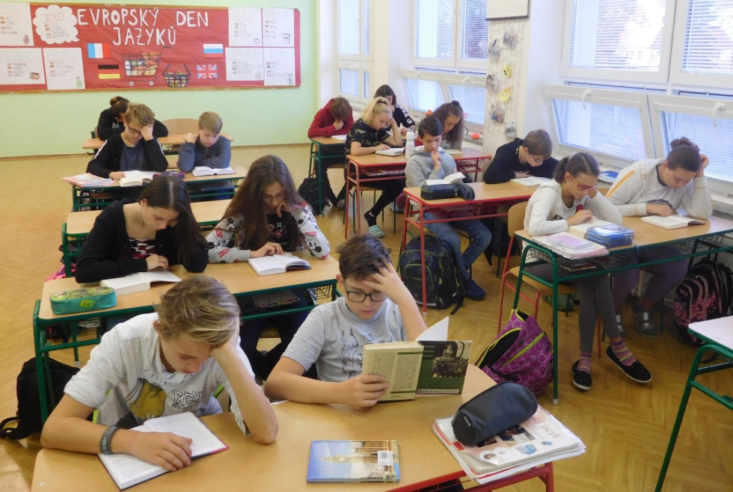
Projektové dny
Den matematiky
Evropský den jazyků
Den čtenářství

Slide 13
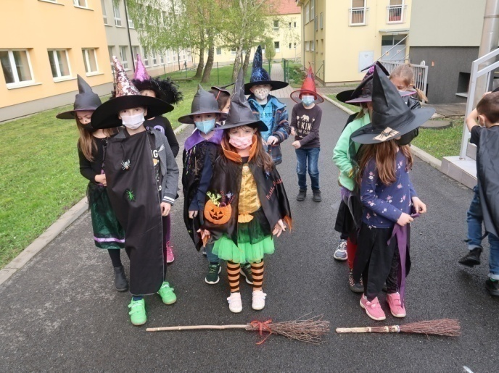
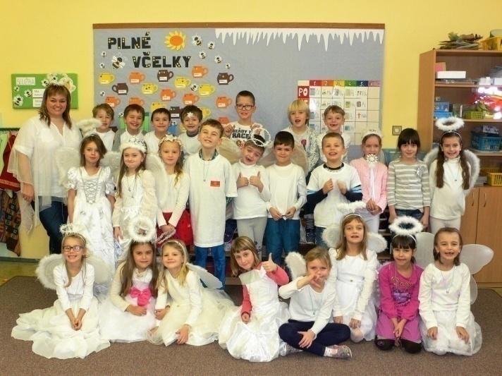
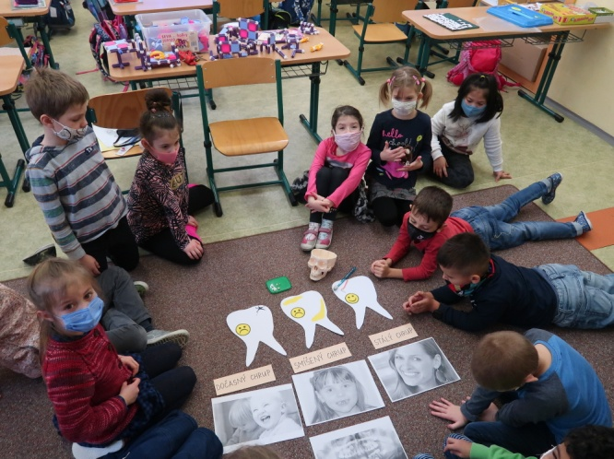
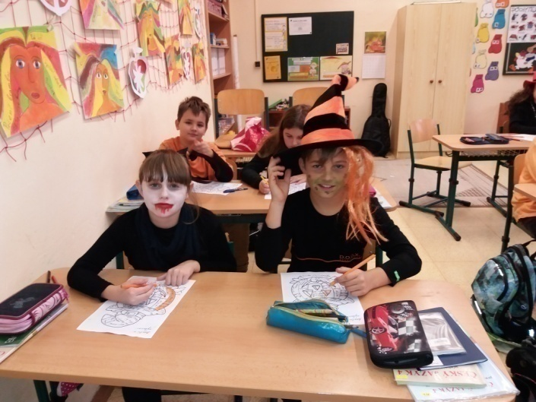
Tématické dny na 1. stupni
Čarodějnický den
Den pro andílky
Velikonoce
Halloween
Den zdraví
Den Země

Slide 14
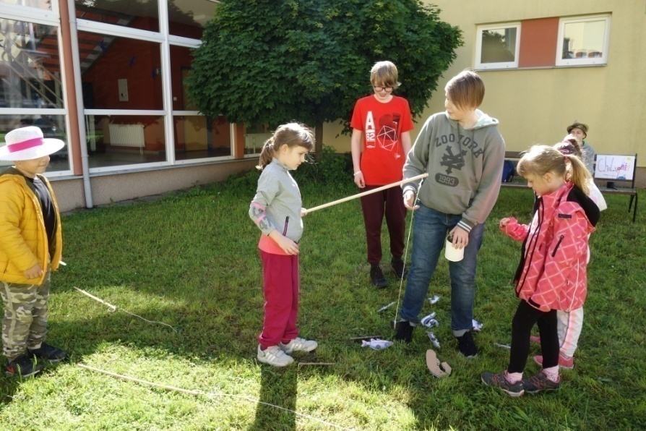
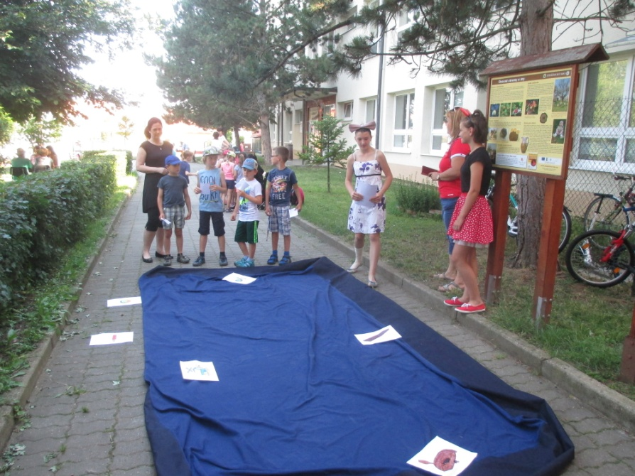
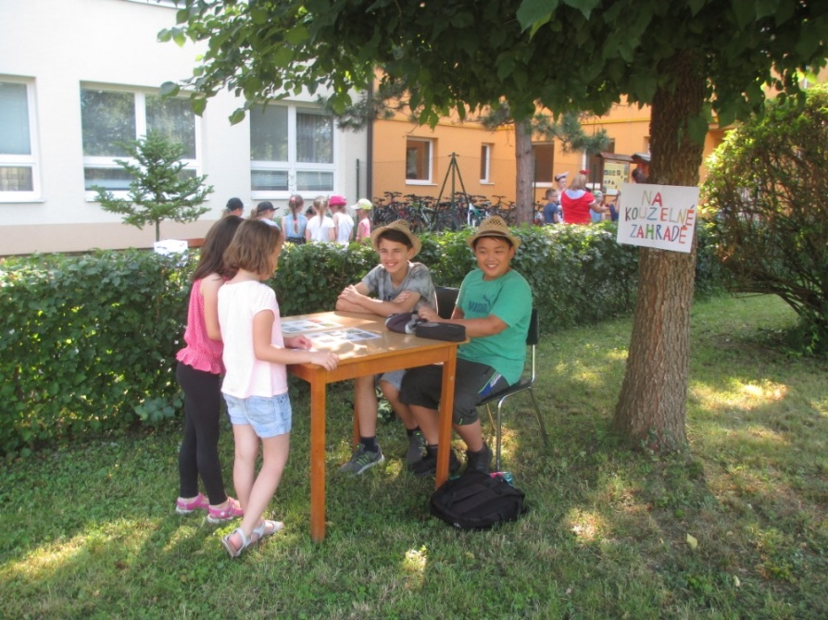
Den dětí - „akce děti dětem“

Slide 15
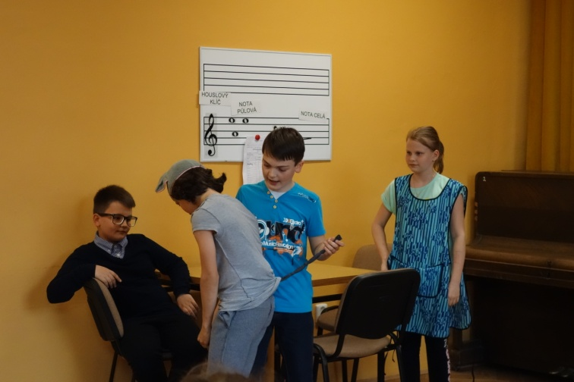
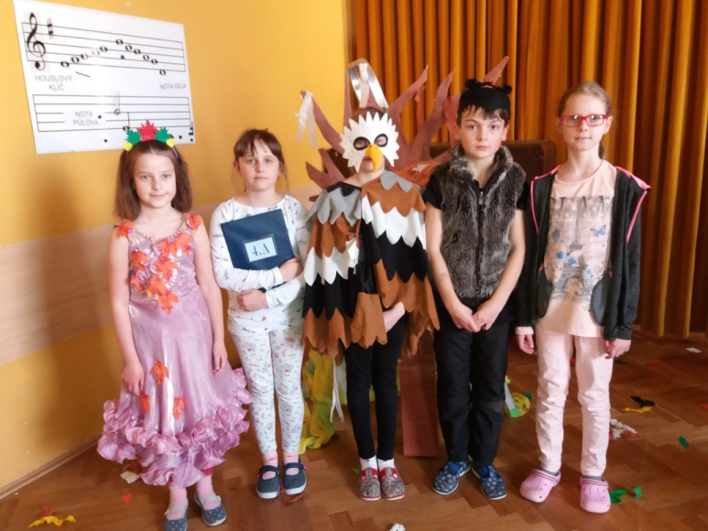
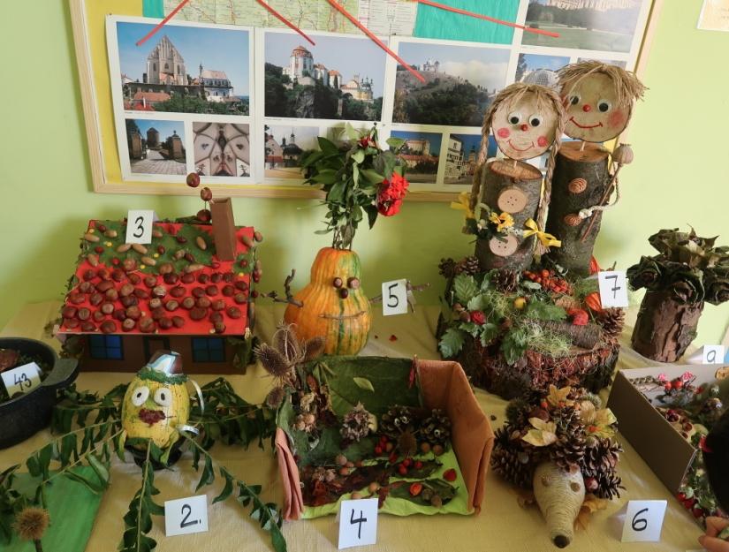
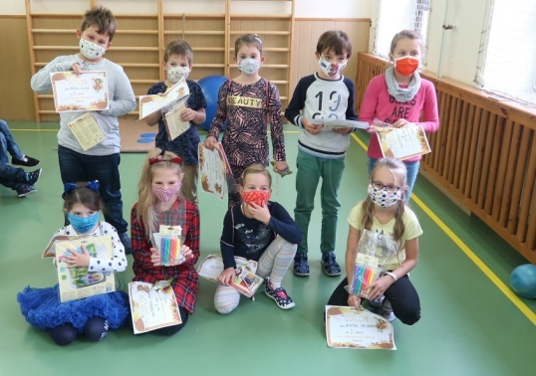
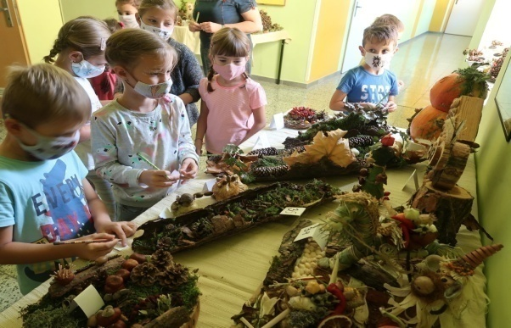
Poetická odpoledne, divadla A VÝSTAVY
VLASTNÍ DIVADLA
PODZIMNÍ VÝSTAVY

Slide 16
3. OTEVŘENÉ PARTNERSTVÍ
Zásada 8.:
Škola jako model demokratického společenství
Zásada 9.: Škola jako kulturní a vzdělávací středisko obce

Slide 17
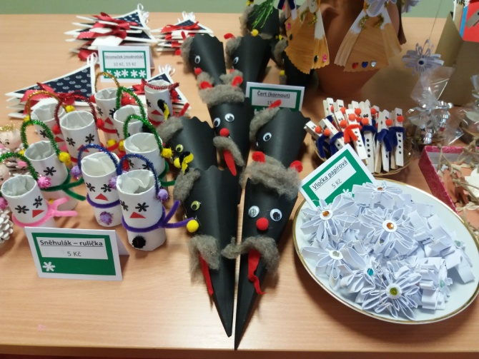
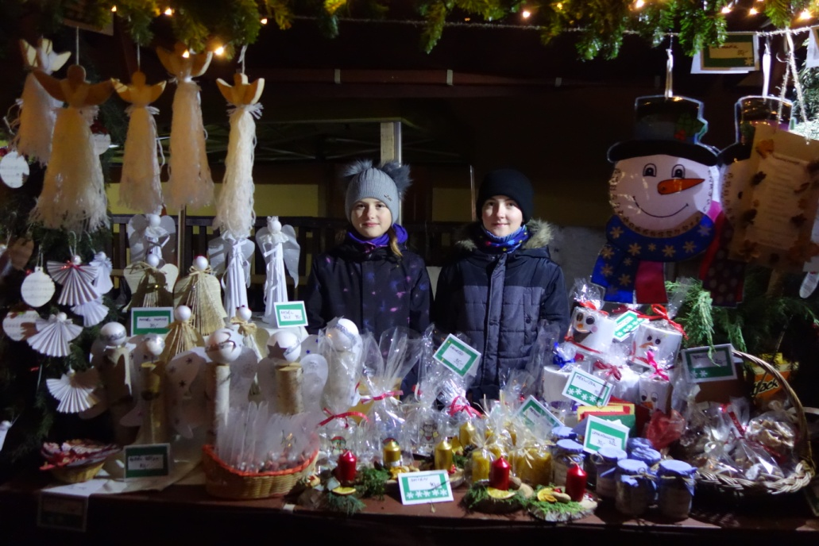
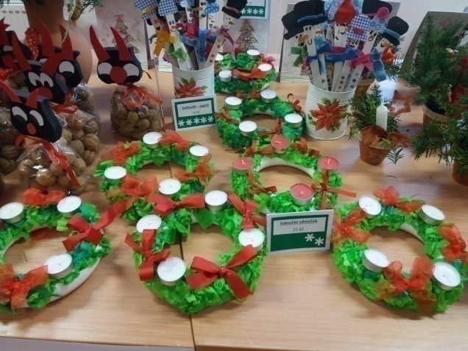
VÁNOČNÍ JARMARK

Slide 18
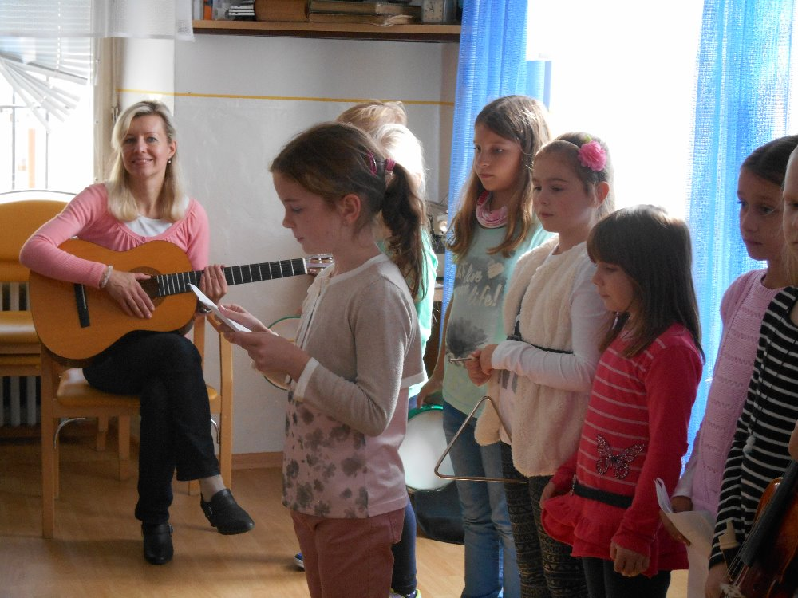
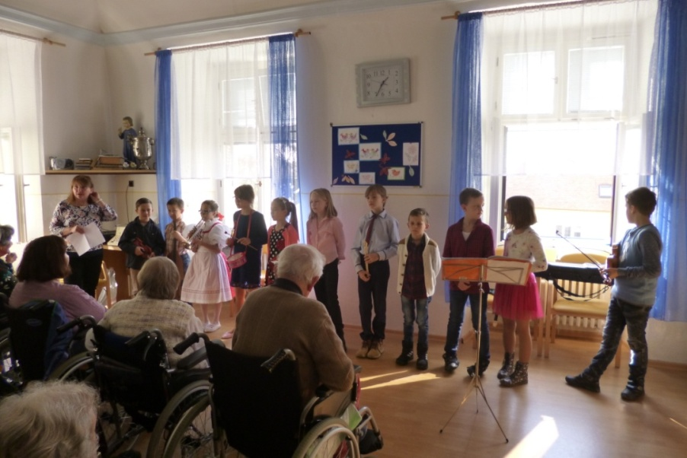
NÁVŠTĚVA A VYSTOUPENÍ V DOMĚ SENIORŮ

Slide 19
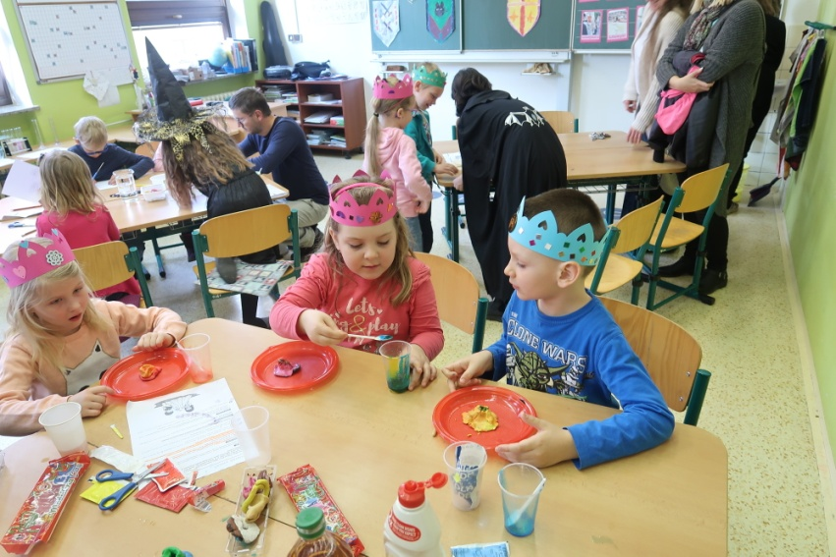
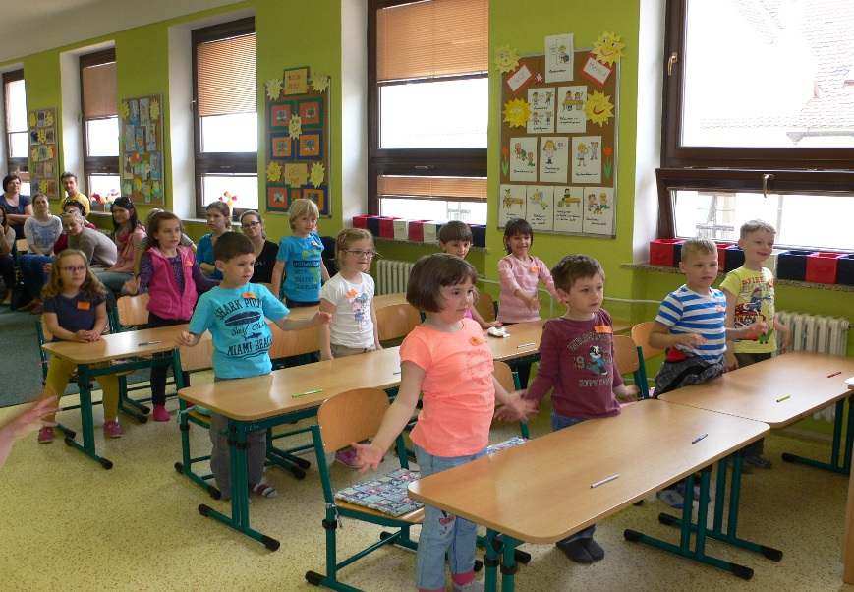
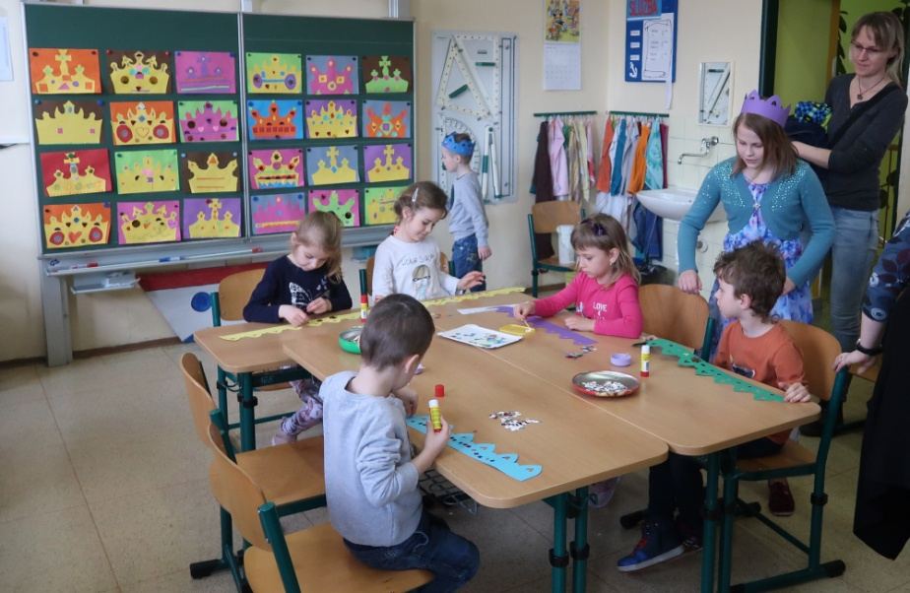
SETKÁNÍ S PRVŇÁČKY A ŠESŤÁKY

Slide 20
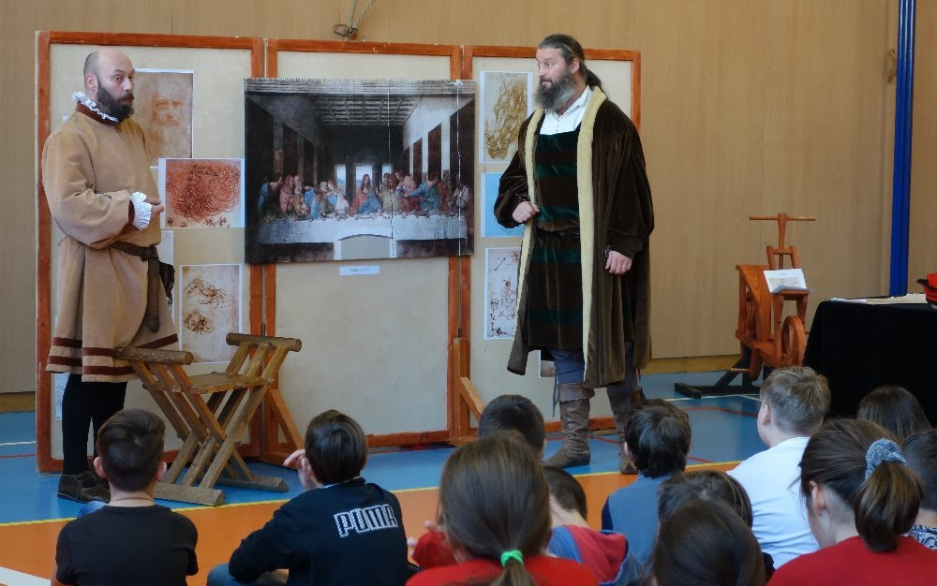
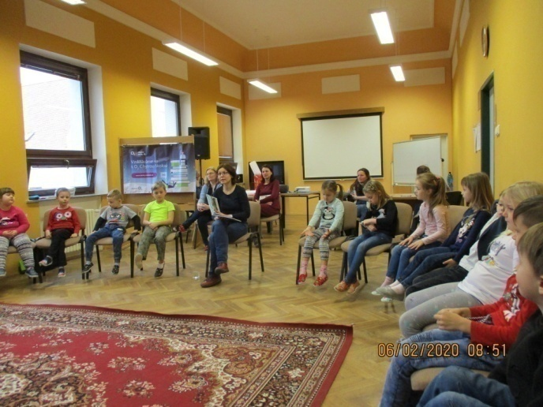
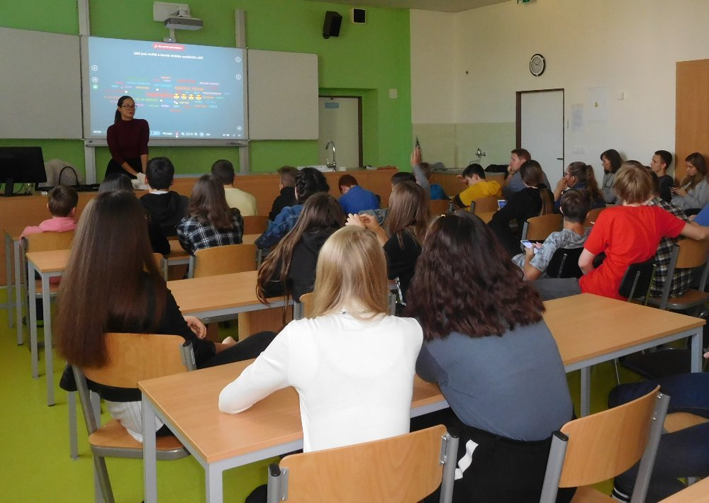
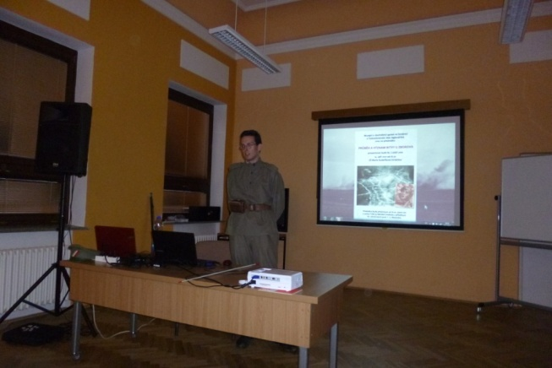
BESEDY A PŘEDNÁŠKY S ODBORNÍKY
BEZPEČNĚ VE VIRTUÁLNU
LEONARDO NA VINCI
ZVOLSI.INFO
EDUGARD
FINANČNÍ GRAMOTNOST- ROZPOČTI SI TO!
BESEDA S DIVALEM ZLÍN
VIRTUÁLNĚ V ELEKTRÁRNĚ
BESIP- BEZPEČNOST
HISTORICKÉ PŘEDNÁŠKY
PRO VEŘEJNOST
PODANÉ RUCE

Slide 21
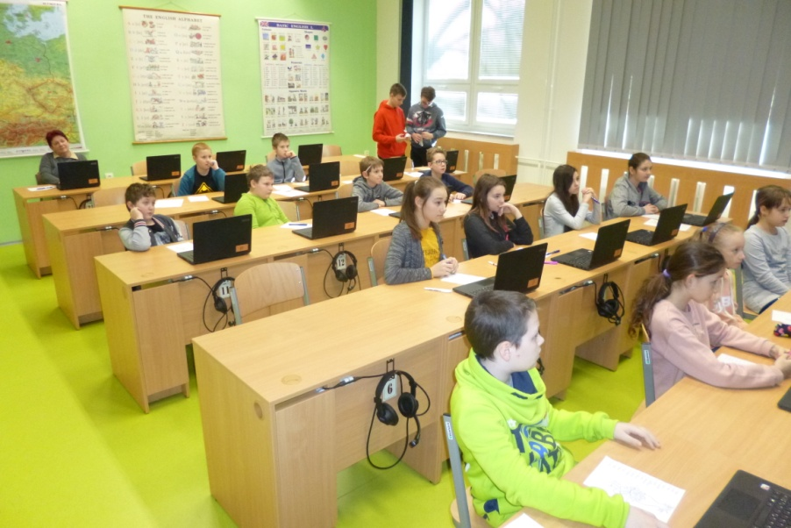
WORKSHOPY PRO 1. STUPEŇ A NÁVŠTĚVY STŘEDNÍCH ŠKOL

Slide 22
AKTUÁLNÍ PROJEKTy NAŠÍ ŠKOLy
Projektové dny O2 Chytrá škola
Poskytovaní bezplatné stravy dětem postiženým chudobou na školách v Jihomoravském kraji V.
Pronikáme do inkluze II.
Podpora kariérového poradenství, podnikavosti pro udržitelný rozvoj a další vzdělávání v Jihomoravském kraji (KAPODAV)
I KAP II.- podpora podnikavosti a kreativity
MAP II. ORP Veselí nad Moravou - Ostrožsko - Kunovice
Adopce na dálku
Mléko do škol
Ovoce a zelenina do škol
Kolegiální podpora- společná cesta k individuálnímu rozvoji pedagogů

Slide 23
DĚKUJI ZA POZORNOST…
A TĚŠÍME SE NA VAŠI NÁVŠTĚVU

